Slide 1
Прогноз успешности выпускника на ГИА: возможность использования региональных информационных систем
22.08.2025
Илюхин Борис Валентинович,
начальник аналитического центра ФГБУ «ФЦТ»

Slide 2
Вопрос исследования:
Как определить высокомотивированных выпускников среди сдающих биологию, информатику, обществознание?
Почему именно эти предметы?
Ранее, сформулировано понятие сохранности, которое вычисляется путем произведения доли перешедших в старшую школу 9-классников, сдававших определенный предмет на долю сдававших этот же предмет на ГИА-11 из числа перешедших
Выделены предметы:
с высокой сохранностью (34-50%) - физика, химия, литература, английский язык, история;
со средней сохранностью (15-30%) – биология, обществознание, информатика;
с низкой сохранностью – география (2-3%).

Slide 3
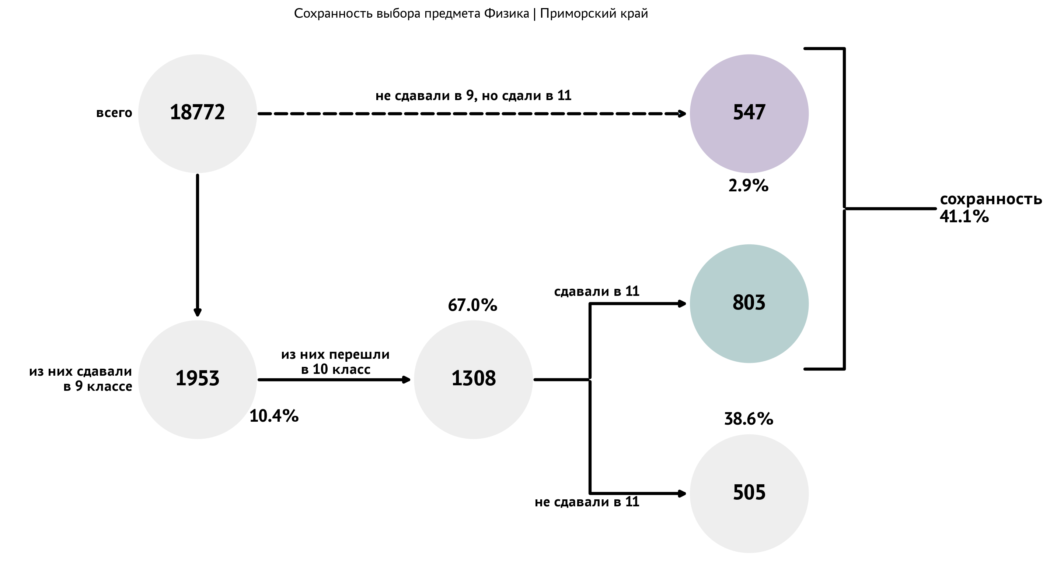

Анализ траекторий выпускников 2022 - 2024 года, сдававших ОГЭ и ЕГЭ
2 из 5 выпускников региона сохраняют выбор физики
Каждый пятый выпускник
региона сохраняет выбор информатики

Slide 4
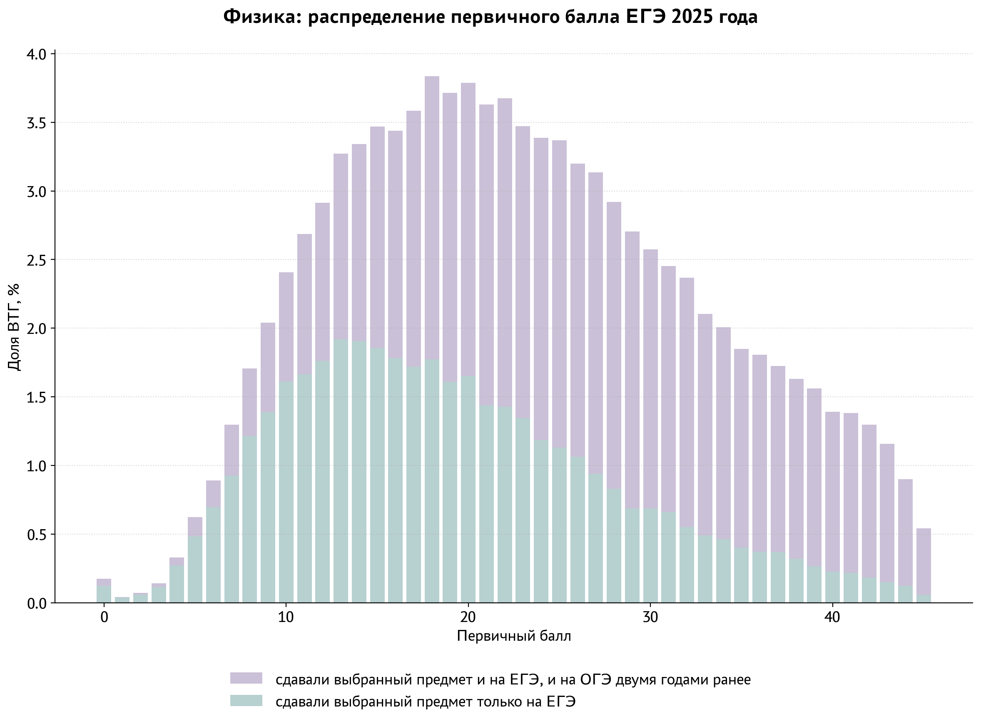
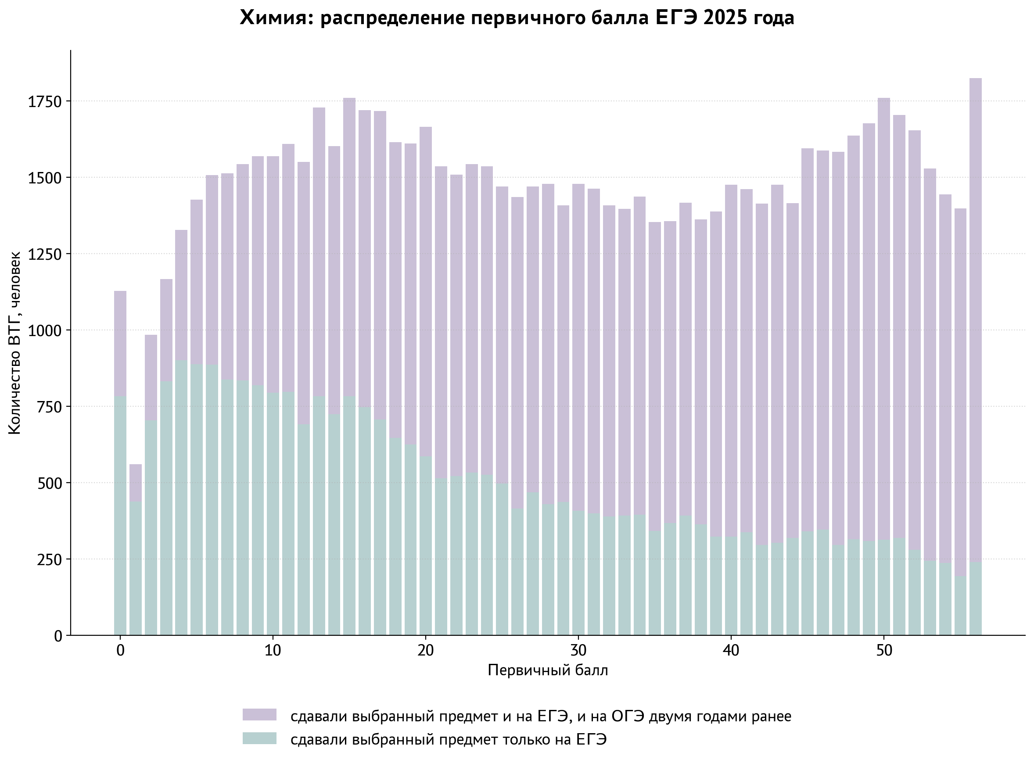
Физика и химия: успешность закладывается заранее
выделенные границы первичных баллов
Выбор ОГЭ по физике и химии – залог успеха результатов ЕГЭ

Slide 5
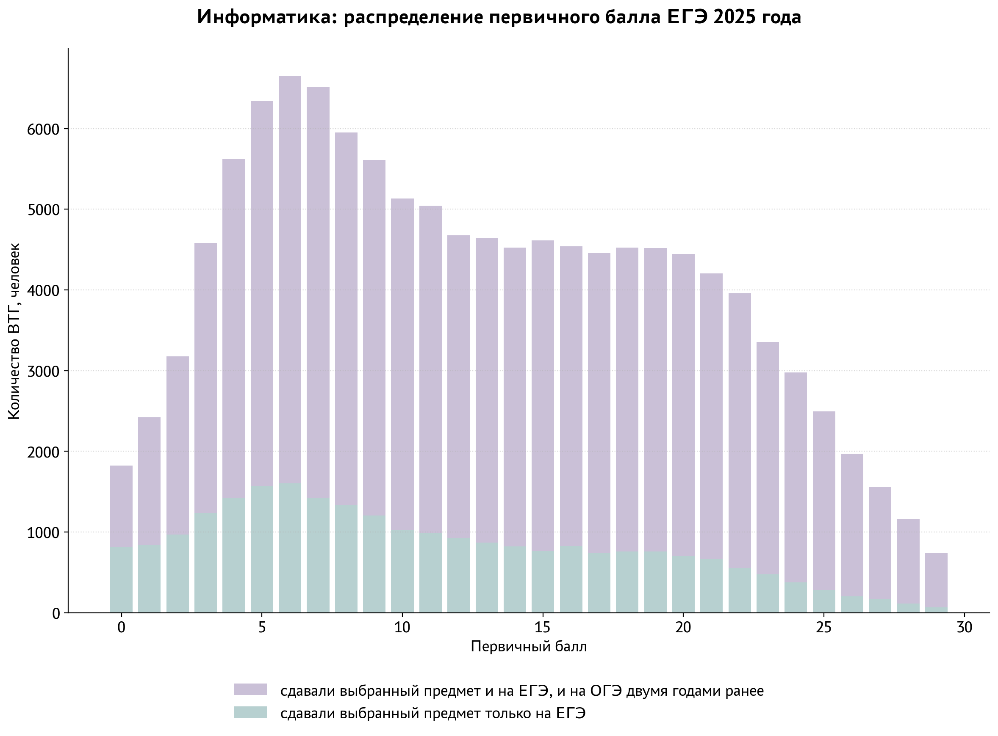
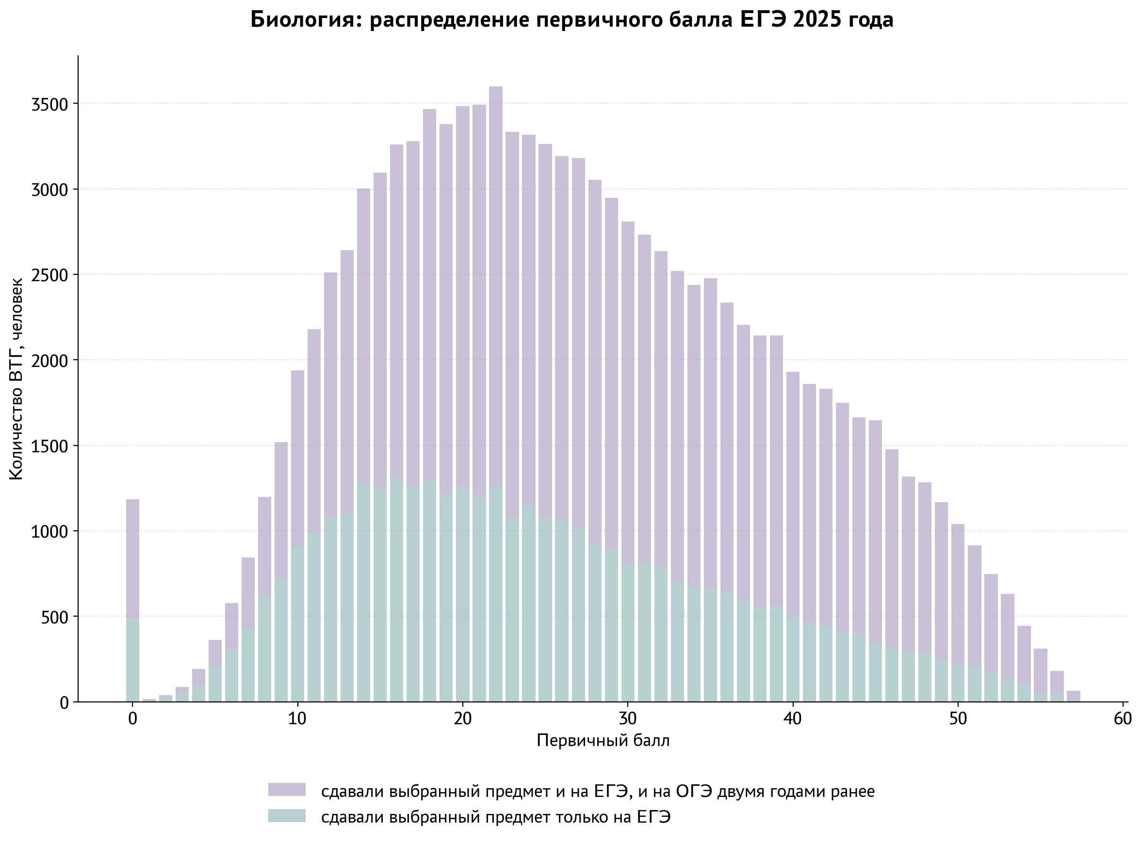
Информатика и биология:
«можно выучить за два года»
выделенные границы первичных баллов

Slide 6
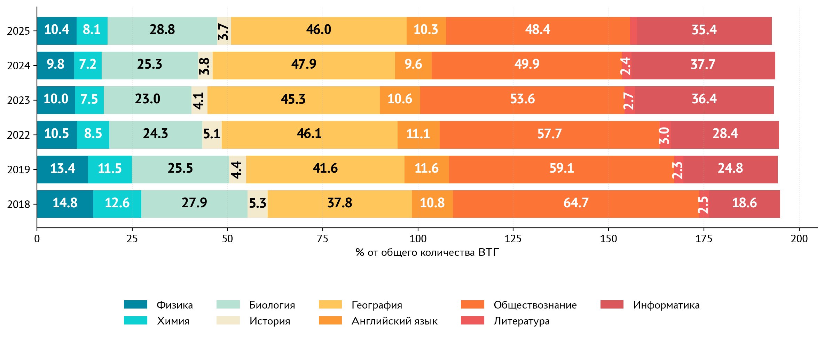
Популярность предметов ГИА-9 по выбору выпускниками текущего года

Slide 7
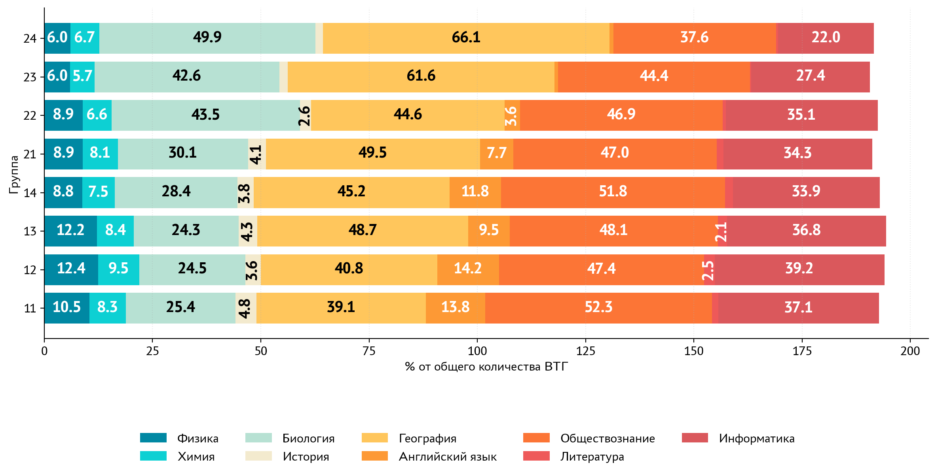
Популярность в группах школ предметов ГИА-9 по выбору выпускниками текущего года
Вывод 1: Физика, химия и английский язык – элитарные предметы больших городских школ и школ с индивидуальным отбором
Группы школ: 11 крупные городские; 12 средние городские; 13 малые городские; 14 малокомплектные городские; 21 крупные сельские; 22 средние сельские; 23 малые сельские; 24 малокомплектные сельские

Slide 8
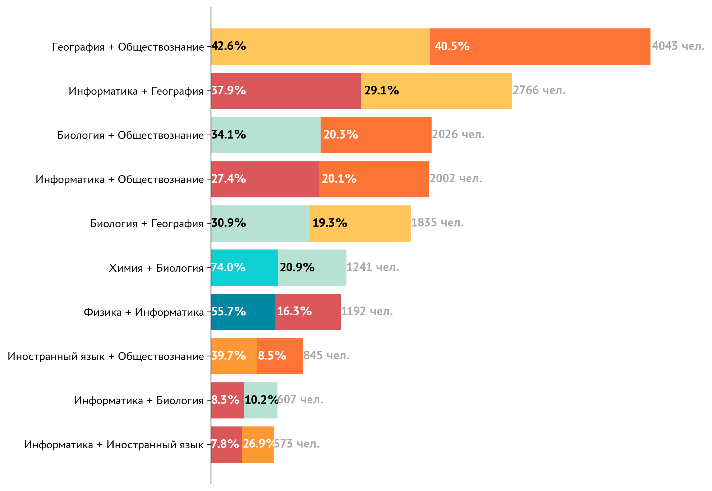
Популярность пар предметов по выбору ГИА-9 выпускниками текущего года
Вывод 2:
Принцип «минимальной трудности» работает в основном в парах предметов
Если выпускник выбрал географию, то с большой долей вероятности он не продолжит обучение в 10 классе

Slide 9

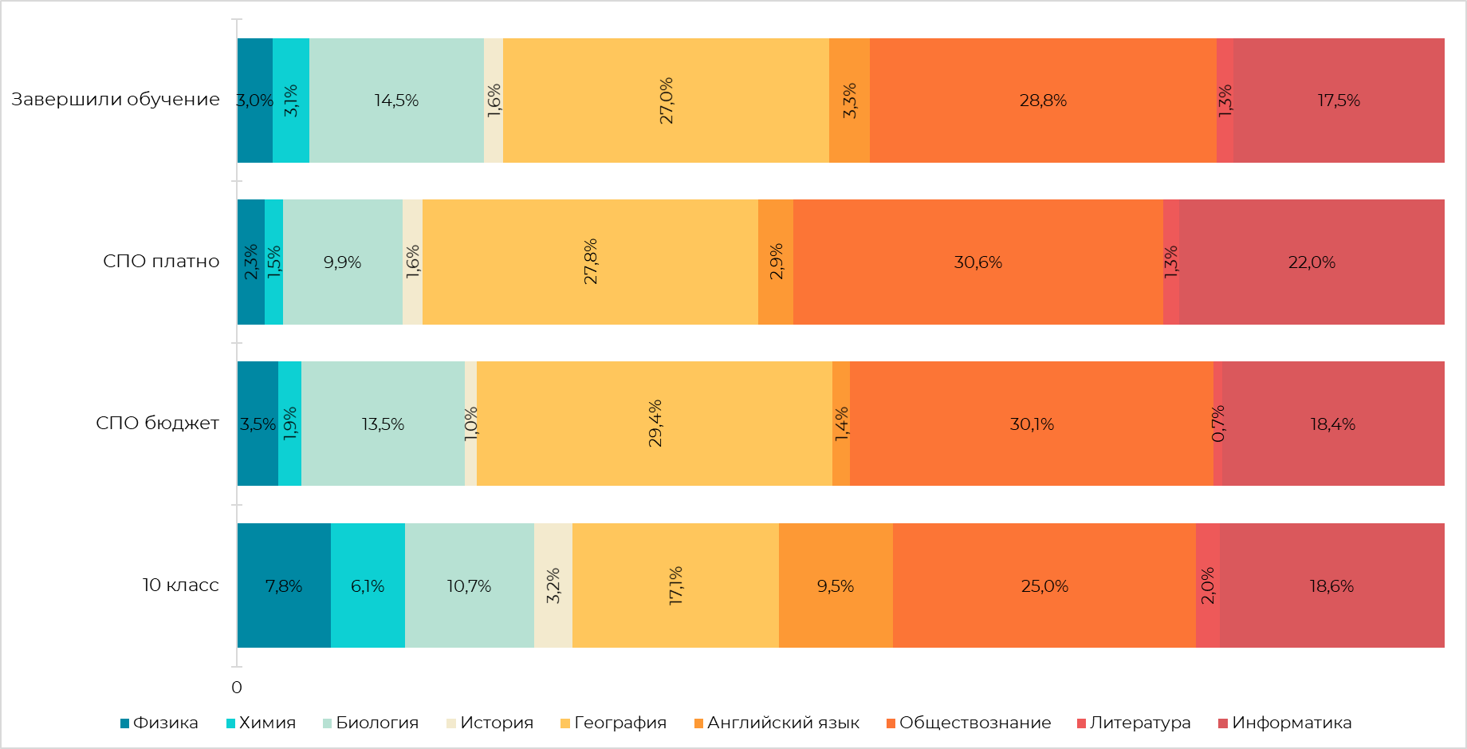
Выбор предметов ГИА выпускников 9 класса. ВТГ-9 2022 года
Общее количество выпускников 9 классов 2022 года, принявших участие в ГИА в формате ОГЭ, составило 19143, из них:
● 44,2% перешли в 10 класс,
● 42,4% зачислены на программы СПО,
● 13,4% завершили обучение

Slide 10
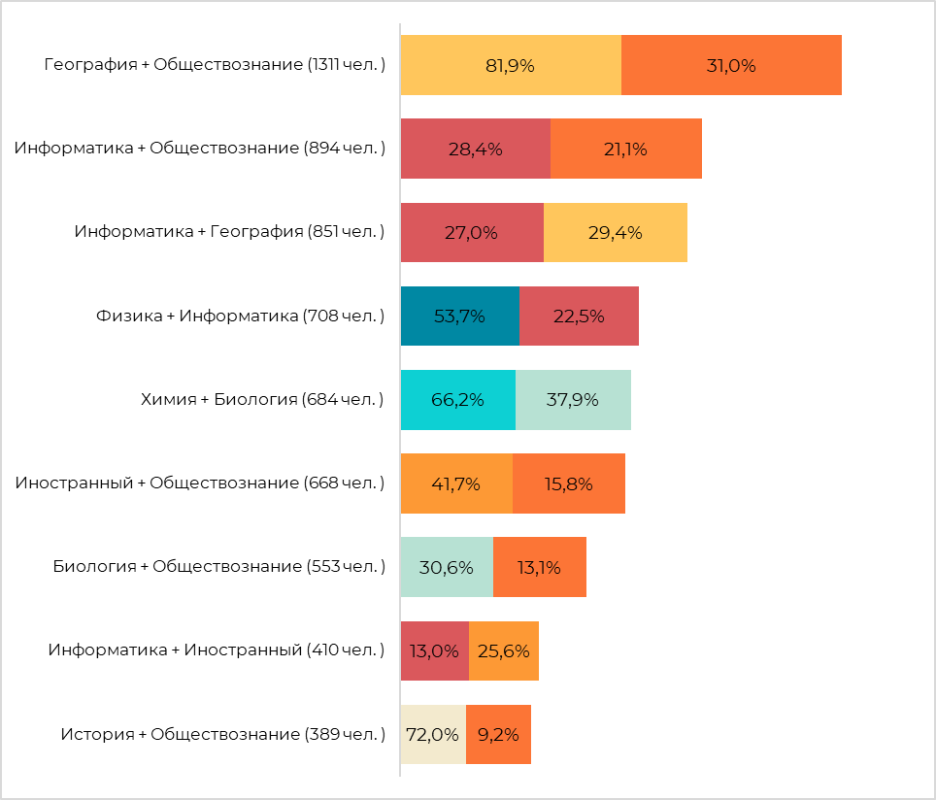
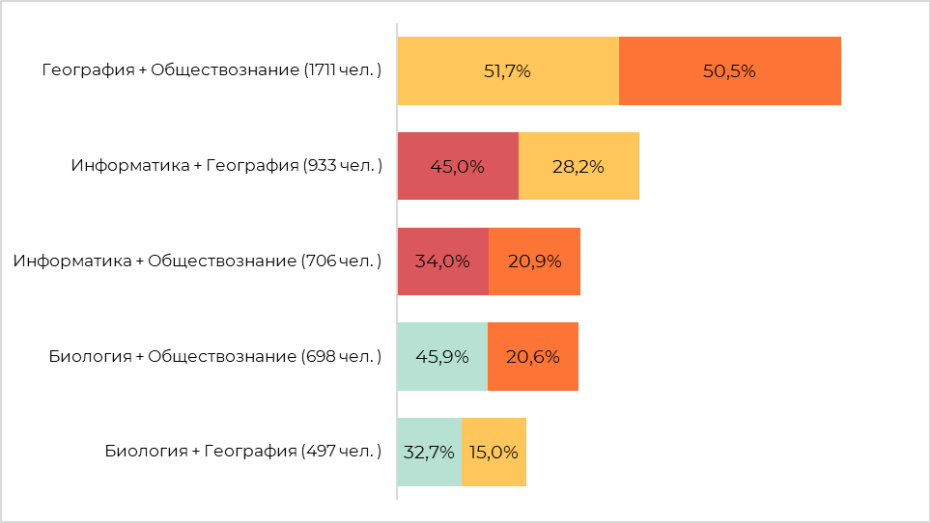
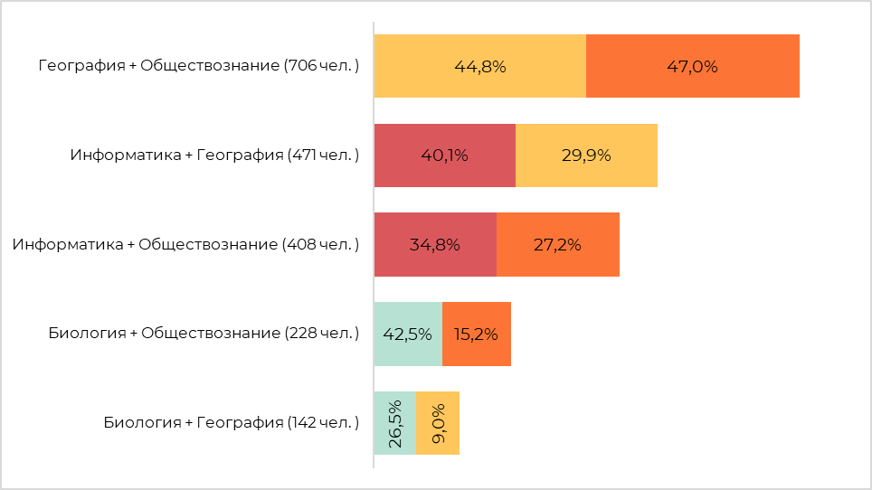
Выбор предметов ГИА и продолжение обучения ВТГ-9 2022 года
Зачислены в 10 класс
Зачислены на программы СПО (бюджет)
Зачислены на программы СПО (с оплатой обучения)

Slide 11
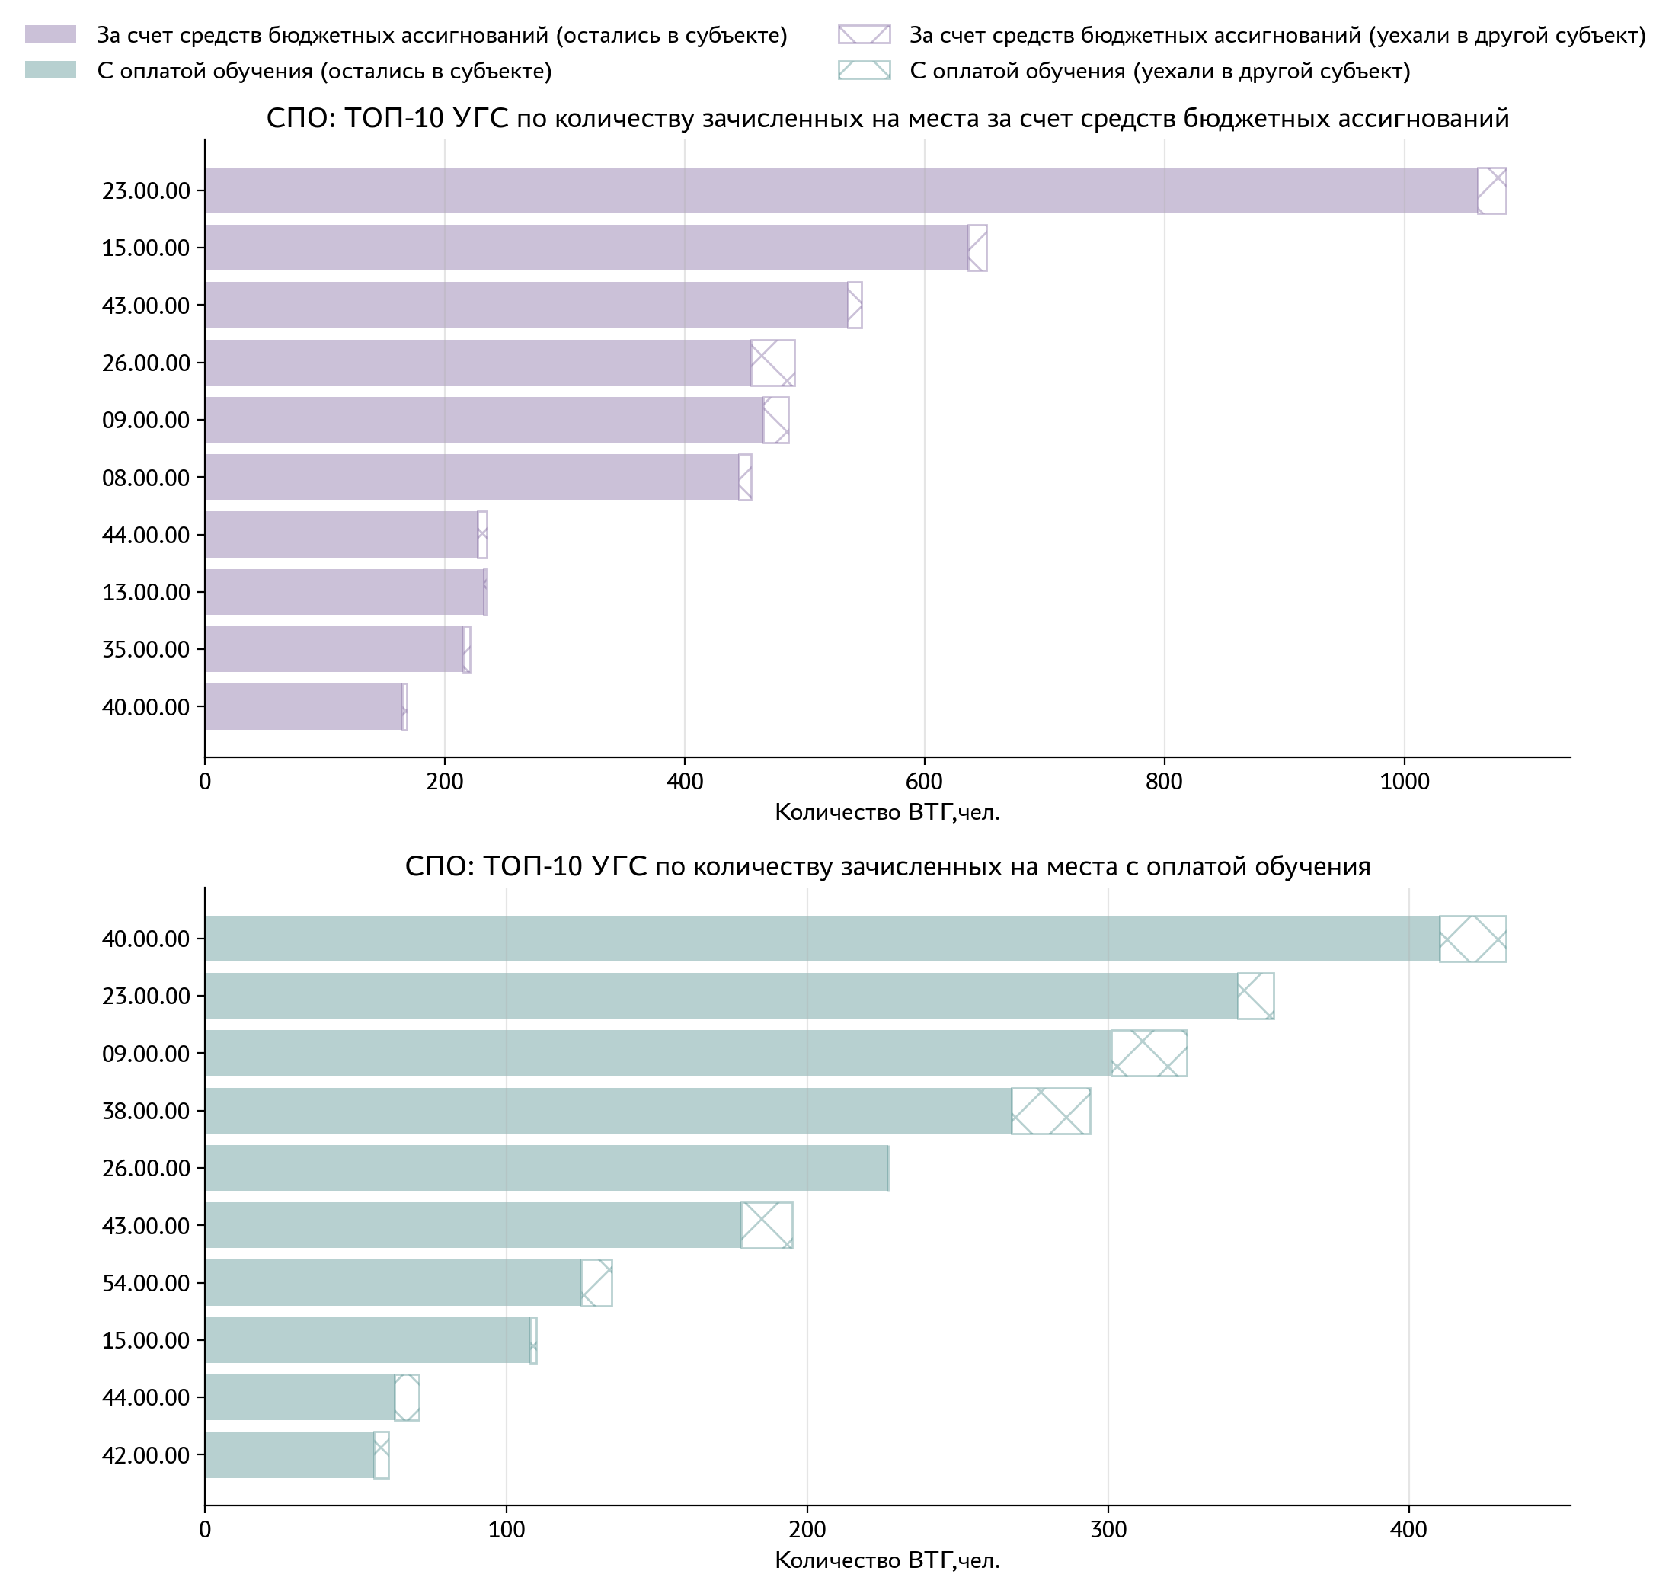
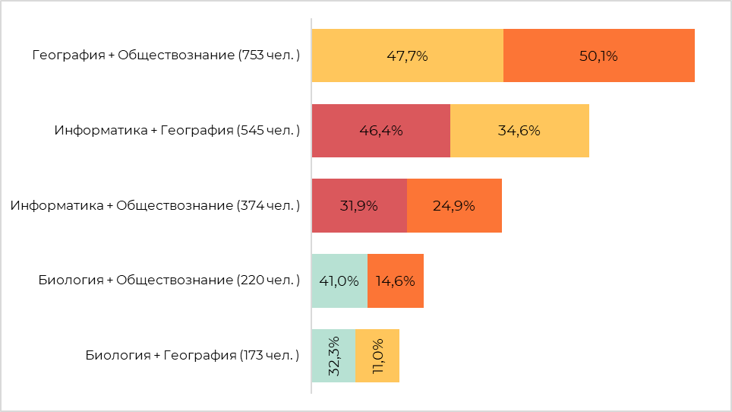
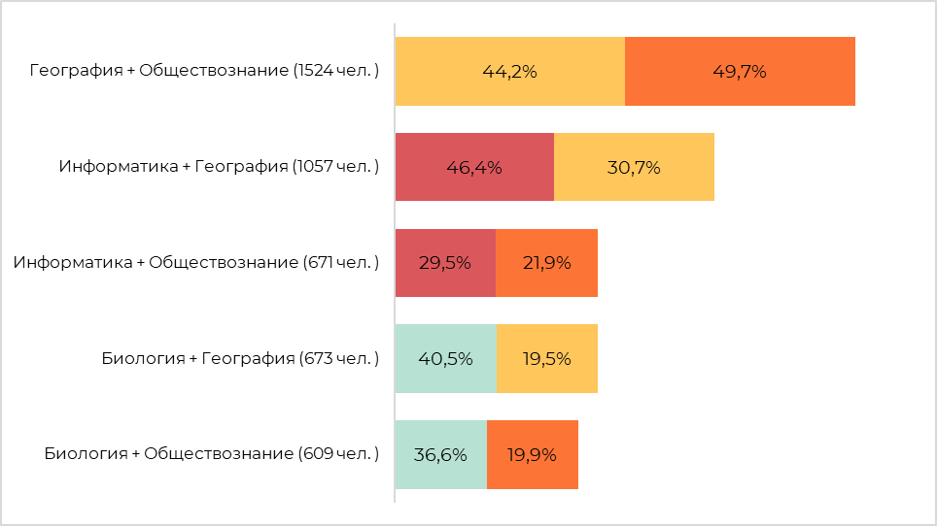
Проблема: выбор ГИА-9 не совпадает с направлением продолжения обучения
Зачислены на программы СПО (с оплатой обучения)
Техника и технологии наземного транспорта
Машиностроение
Сервис и туризм
Техника и технологии кораблестроения и водного транспорта
Информатика и вычислительная техника
Техника и технологии строительства
Образование и педагогические науки
Электро- и теплоэнергетика
Сельское, лесное и рыбное хозяйство
Юриспруденция
Юриспруденция
Техника и технологии наземного транспорта
Информатика и вычислительная техника
Экономика и управление
Техника и технологии кораблестроения и водного транспорта
Сервис и туризм
Изобразительное и прикладные виды искусств
Машиностроение
Образование и педагогические науки
Зачислены на программы СПО (бюджет)
Средства массовой информации и информационно-библиотечное дело
Notes:
Данные 2024 года

Slide 12
Выводы
Выпускники, не продолжившее обучение и не получившие профессию – прямой риск для экономики, резерв для ориентации;
Выпускники, получившие профессию на специальностях, не в полной мере востребованных экономикой (платно на «престижных специальностях») – резерв для переориентации
По двум предметам по выбору ГИА возможно с высокой долей вероятности прогнозировать траекторию обучения и образовательные результаты (результаты ГИА).

Slide 13
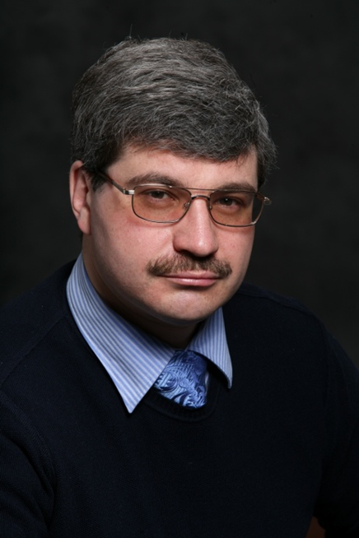

Спасибо за внимание!
Электронная почта test@rustest.ru
ВКонтакте и Телеграм @fct_rustest
Одноклассники ok.ru/group/70000001207832
Илюхин Борис Валентинович
тел. +7 913 829 36 63
Bilyukhin@rustest.ru

